Slide 1
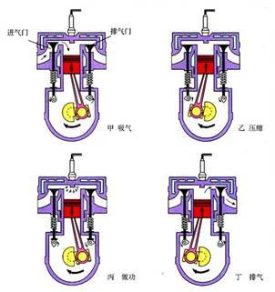
第2节
热机的效率

Slide 2
人类利用内能主要有哪些方式？
*人类利用内能一是加热，二是做功

Slide 3
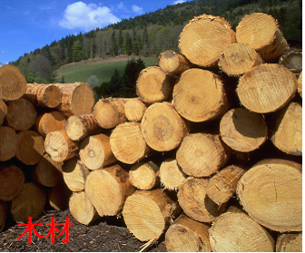
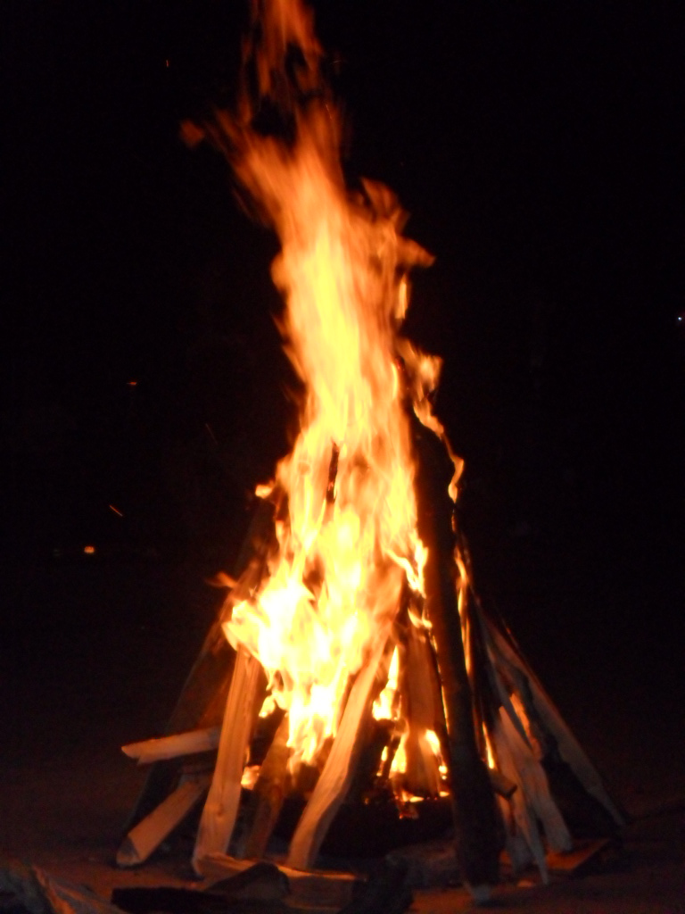
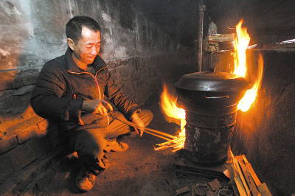
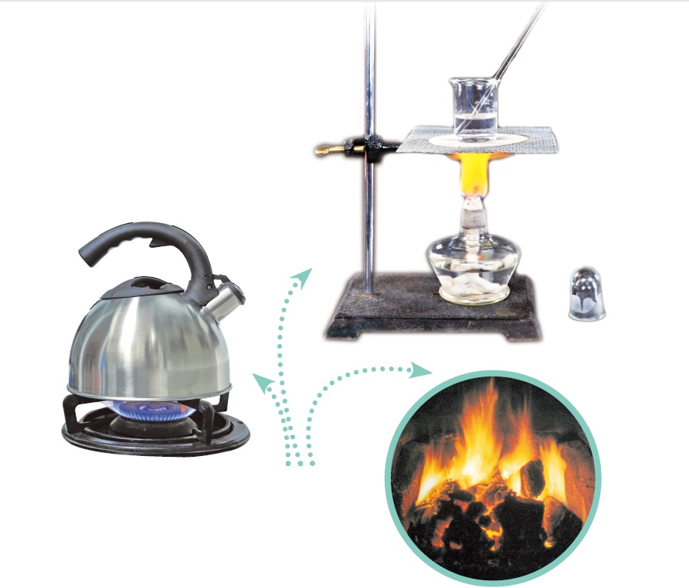
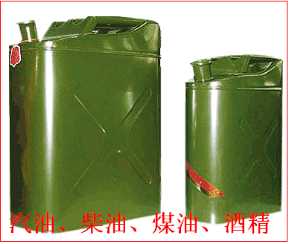
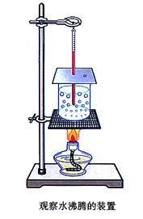
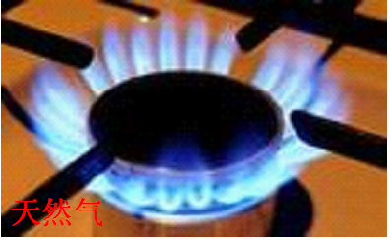
一、燃料的热值
1、什么叫燃料？
2、你知道哪些物质是燃料 ，你认为燃料可以分为哪几类？
3、燃料的主要使用方式是什么？
能够燃烧的物质叫燃料
固体燃料、液体燃料、气体燃料
*主要是通过燃烧的方式，使燃料的化学能转化为内能

Slide 4
4、你认为燃料燃烧放出热量的多少可能与哪些因素有关呢？
5、什么叫热值？热值的单位是什么？
质量、种类
或
某种燃料完全燃烧放出的热量与其质量之比，
叫这种燃料的热值（用q表示）
单位是J/Kg或J/m³

Slide 5
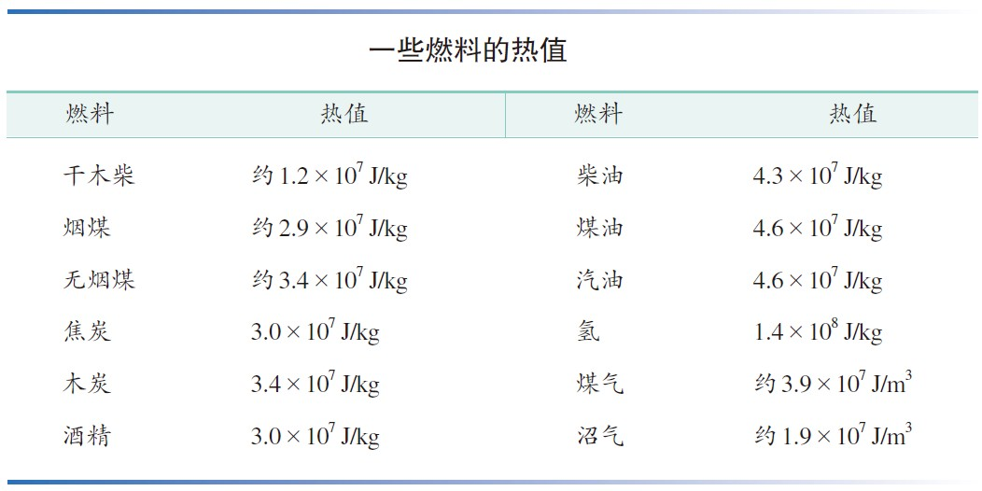
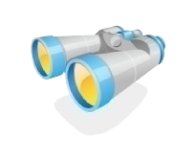
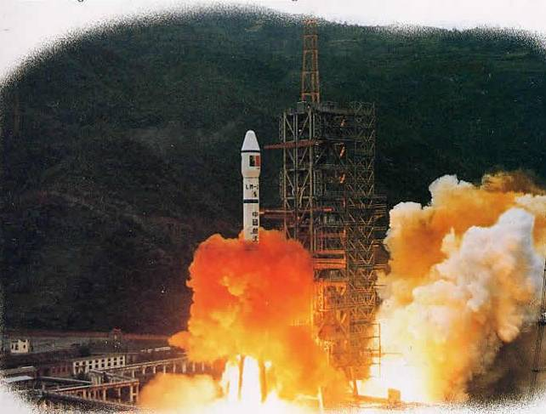
热值是燃料的一种特性，其大小只与燃料的种类有关，与燃料的质量（体积）等因素无关
为什么发射火箭上天要用氢做燃料？

Slide 6

1、绵阳市的居民家中普遍使用天然气，若某个家庭预计每月使用天然气4m³，这些天然气完全燃烧放出热量是多少J，相当于多少柴薪完全燃烧放出的热量。（天然气的热值约为7.5×10⁷J/m³，柴薪的热值约为1×10⁷J/kg）
解：Q_{放}=q_{气}V
=7.5×10⁷J/m³×4m³
=3×10⁸J
=30kg

Slide 7
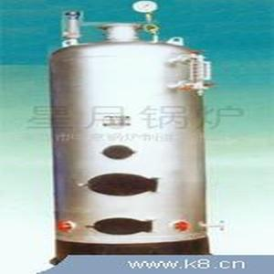
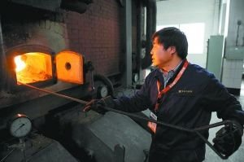
二 热机效率
1、燃料的利用效率
你家生活中用的燃料是什么？
你对燃料的利用率是怎样理解的？

Slide 8
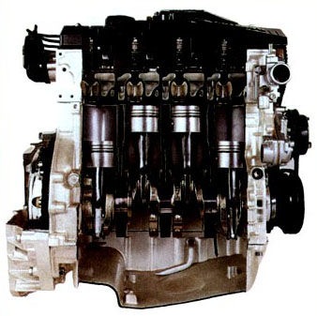
2、什么叫热机效率？为什么热机效率不可能达到百分之百？
如何提高热机效率？
热机效率：用来做有用功的那部分能量，与燃料完全燃烧放出的能量之比，叫做热机的效率。
3．提高热机效率，节约能源，减少污染
（1）热机的效率是热机性能的重要指标
（2）提高效率的途径
提高燃料利用率，使燃料充分燃烧；
改进热机，减少各种能量损失；
利用废气的能量。

Slide 9

练一练
1、一台内燃机运行时各种能量损耗大致为：汽缸散热损失占25％，废气带走的能量占30％，摩擦等机械损耗占10％，则内燃机的热机效率为__________。
35%
2、飞机的发动机效率可高达60%，如果燃料完全燃烧产生1000J的热量，发动机可获得 J 的机械能。
600
3、柴油在某汽车发动机汽缸内燃烧时，如果每分钟释放1.2×10⁷J的能量，发动机输出的功率是8.5×10⁴W,此时发动机的效率是多少？

Slide 10
4、一辆载重汽车的发动机输出功率为60kw，每小时耗油14kg，请计算此发动机的效率？
（柴油的热值4·3×10⁷J/Kg）

Slide 11
5．已知干木柴的热值是1.2×10⁷ J/kg，完全燃烧0.7 kg干木柴能放出多少热量？假设这些热量全部被水吸收，能使多少千克水的温度由20 ℃升高到70 ℃？已知水的比热容为4.2×10³ J/(kg·℃)。
Q = 1.2×10⁷ J/kg×0.7 kg = 8.4×10⁶ J
Q
c(t -t₀)
m =
8.4×10⁶ J
4.2×10³ J/(kg·℃)×(70 ℃-20 ℃)
=
= 40 kg

Slide 12
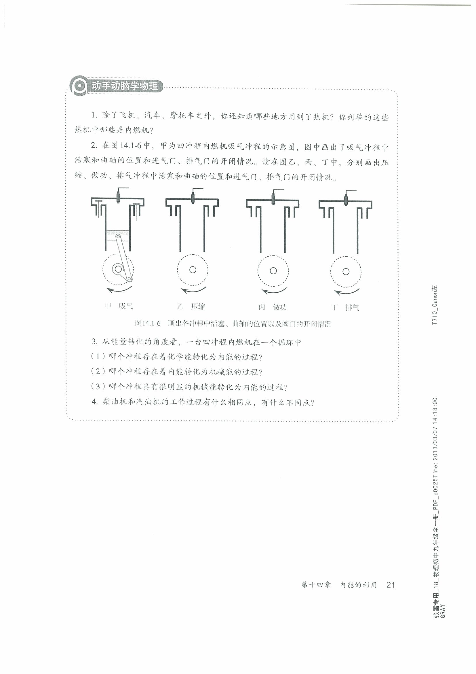
内
甲
乙
丙
丁
5、一台单缸四冲程柴油机，转速为6r/s,若气体推动活塞一次做功为1500J。那么这台柴油机的功率为（ ）
A、2250W B、4500W C、9000W D、18000W
B

Slide 13
6、家里在使用高压锅时常看见锅盖上面的限压阀不停的转动，这个现象是 能转化 能，类似于内燃机工作时的 冲程
内
机械
做功
7、上世纪七十年代美国人登上月球，在月球上行驶的动力机械是热机还是电动机？为什么？

Slide 14

8、汽油机的一个工作循环有四个冲程，如图所示是汽油机的 冲程，在这个冲程中，活塞压缩燃料使它的温度升高，是通过的 方式增加燃料的内能．这是把 能转化 能。
为了不让汽油机在工作时温度升得太高，气缸外有一个水套，让气缸被水包围着，这是通过的 方式降低气缸的温度，采用水是因为水的 较大．
压缩冲程
做功
机械
内
热传递
比热容

Slide 15
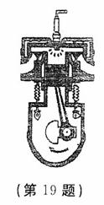

9、如图所示是四冲程汽油机工作时的_______冲程，把 能
转化 能
做功
内
机械
10、如图表示内燃机工作循环中的一个冲程，从气门的启闭和活塞的运动可判断这是 冲程。
吸气

Slide 16
练习：1、把5kg, 40℃的水烧开，需要完全燃烧多少kg的干木柴？（已知干木柴的热值为1.2×10⁷J/kg，外界为标准大气压，并且燃料完全燃烧放出的热量全部被水吸收）

Slide 17
2.一辆汽车，发动机的输出功率是29.4kW，热机效率为20％，它带有16kg汽油，如果车速60km/h，它能行驶多远？（汽油的热值为4.6×10⁷J/kg）
解：16kg汽油完全燃烧释放出的热量
Q=m·q=16×4.6×10⁷J=7.36×10⁸J
做有用功的能量
W_{有}=Q_{有用}=7.36×10⁸J×20%=1.472×10⁸J
发动机工作的时间
t=w/p=1.472×10⁸J/29.4×10³W=5006s=1.4h
S=v·t=60km/n×1.4h=84km

Slide 18
3、某单缸四冲程汽油机的气缸活塞面积为30cm²，一个冲程活塞在气缸中移动的距离是50mm，满负荷工作时做功冲程燃气的平均压强为9.0×l0⁵Pa,飞轮lmin转动1800周，当汽油机满负荷工作时(不计摩擦)，求：
(1)做功冲程中燃气对活塞的平均压力；
(2)一个做功冲程中燃气对活塞做的功；
(3)汽油机的功率．
解：（1）F=P·S=9×10⁵Pa×30×10⁻⁴m²
=2700N
(2)W=F·S=2700N×50×10⁻³m
=135J
(3)1800r/min=30r/s
故每秒钟做功15次，则每秒钟做功
W=135J×15=2025J
故：汽油机功率P=Wˊ/t=2025J/s=2025W

Slide 19

太阳能热水器有经济、安全、卫生、环保和节能等优点．图所示为一种太阳能热水器，该热水器的集热器的有效采光面积为3m^{2，}能在8h内将225L水的温度升高40℃．设热水器每平方米面积每秒接收太阳辐射能1.4×1O³J，即P0=1.4×1O³J/（m².s）．该太阳能热水器的效率是多大？（结果保留两位有效数字）[水的比热容c=4.2×1O3J/（kg•℃）]．

Slide 20
想想议议
燃料燃烧放出热量的多少可能与哪些因素有关呢？
事实依据：
结 论：
燃料燃烧放出热量的多少与质量、燃料的种类有关
燃料的热值：q
1、定义：质量为1kg(或体积为m³)某种燃料完全燃烧放出的热量叫这种燃料的热值。用字母 q 表示
2、燃料燃烧释放出的热量用Q表示，燃料的质量用m表示，热值用q表示。则q= .
Q/m
3、单位：J/kg J/m³
4、热值是燃料的一种特性，其大小只与燃料的种类有关，与燃料的质量（体积）、是否完全燃烧无关

Slide 21
人类发明了热机给人类带来哪些好处？同时又带来了哪些问题？

Slide 22
热机效率：用来做有用功的那部分，与燃料完全燃烧放出的能量之比，叫做热机的效率。
η=Q_{有用}/Q=W_{有用}/Q
在热机的各种能量损失中，废气带走的能量最多。设法利用废气的能量，是提高燃料利用率的重要措施。
飞机的发动机效率可高达60%，如果燃料完全燃烧产生1000J的热量，发动机可获得 J 的机械能。
600

Slide 23
1、人上楼克服重力做功
W=Gh=mgh=60kg×10N/Kg×10×3m=1.8×10⁴J
Q油放=W=1.8×10⁴J
390mg只相当于一粒药片的质量

Slide 24
2、每辆汽车所做有用功所需燃油，
1.8t×30%=0.54t
内燃机效率提高后为
30%+1%=31%
效率提高后每辆汽车每年所需燃油量
每辆车每年节约燃油
1.8t-1.74t=0.06t
10亿辆车每年节约燃油
10⁹×0.06t=6×10⁷t

